Slide 1
Sri Mulyani
Data Science Chapter 3

Slide 2
Pendahuluan
Ujaran kebencian yang dilakukan oleh warga Indonesia di platform media sosial twitter.
Pada Tugas kali ini melakkan Preprocessing yaitu dengan Cleansing Data yang berfungsi agar lebih mudah diolah pada tahapan lebih lanjut.

Slide 3
Metode
Pada cleansing data yaitu dengan:
Lower case
Remove tweet special
Remove non ASCII
Remove username
Remove incomplete URL
Remove number
Remove punctuation
Remove single character
Untuk Visualisasi data yaitu dengan wordcloud

Slide 4
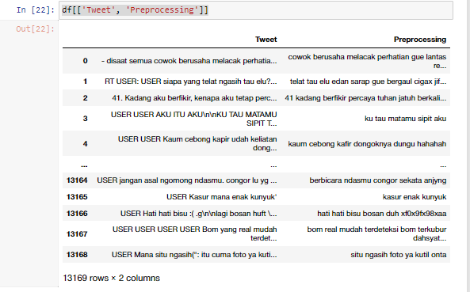
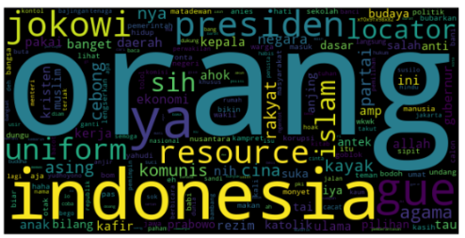
Hasil
Hasil Dari Preprocessing
Hasil Dari Visualisasi
Dari Process Visualisasi dapat terlihat bahwa Kata yang paling sering muncul adalah Orang, Indonesia, presiden, jokowi, resource

Slide 5
Evaluasi diri
Halo Kak, maaf ya ka progress yang saya kerjakan hanya sampai segitu karena untuk swaggernya masih saya coba dan belum berhasil ka. Dengan kepadatan waktu di setiap harinya, saya berusaha sekuatnya untuk memahami materi ka. Mohon pengertian dan arahannya ya kak.
Terima kasih

